Slide 1
改变点的颜色

Slide 2
1.1 使用 uniform 变量
添加 uniform 变量，设置到颜色上

Slide 3
1.2 获取 uniform 变量存储地址

Slide 4
gl.getUniformLocation(program, name）
此方法使用和⼊参与 gl.getAttribLocation 相同
program: 包含顶点和⽚元着⾊器的程序对象
name： uniform 变量的名称

Slide 5
1.3 给uniform 变量赋值

Slide 6
gl.uniform4f(location, v0, v1, v2, v3）
location：指定 uniform 的存储地址
v0：第⼀个分量的值
v1：第二个分量的值
v2：第三个分量的值
v3：第四个分量的值

Slide 7

1.4 设置精度
设置精度：
⾼精度：highp， 低精度:lowp,

Slide 8
uniform4f() 同族函数介绍
gl.uniform1f(location, v0)
location:
指定 uniform变量的存储位置
gl.uniform2f(location, v0, v1)
gl.uniform3f(location, v0, v1, v2)
v0,v1,v2,v3：
传入的四个分量的值
gl.uniform4f(location, v0, v1, v2, v3)

Slide 9
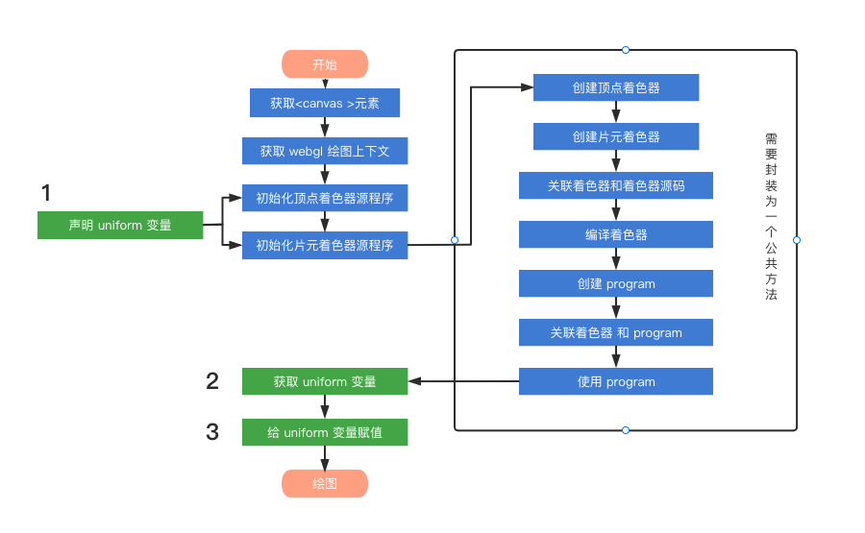
2. 流程

Slide 10
再见~

